Slide 1

心镜·AIGC智能体平台
——基于国产算力的校园心理健康多智能体系统
码到成功队
2026.8.14

Slide 2

汇报目录
01
项目背景与设计思路
04
系统运行与效果演示
剖析项目建设的背景与初衷，解读整体设计理念与愿景目标，明确系统建设的核心方向与原则。
实时展示系统核心功能运行实况，通过可视化数据看板呈现关键业务指标，验证系统稳定性与性能。
02
核心技术与架构设计
05
创新价值与落地进展
深入解析技术栈选型逻辑，拆解高可用、高扩展的系统架构模型，展示分层解耦的设计细节。
挖掘技术与业务的双重创新点，复盘项目落地过程中的关键里程碑节点与阶段性成果数据。
03
代码实现与工程化建设
06
团队协作与未来规划
详述核心功能模块的代码实现逻辑，分享工程化规范、CI/CD自动化流程与代码质量保障体系。
回顾高效的团队协作模式与沟通机制，展望未来功能迭代方向、技术演进路线与业务拓展规划。

Slide 3




传统校园心理监测的四大困境
01 模式滞后：被动式监测效率低
02 精度不足：单模态易受干扰
依赖人工量表与主观观察，风险发现严重滞后，无法覆盖全体学生，难以实现常态化、动态化的全群体心理风险追踪。
单一问卷或行为识别易受情绪伪装、环境光线及临时状态干扰，评估维度片面，导致结果稳定性差，难以作为研判的可靠依据。
03 落地困难：成本高且隐私敏感
04 链路断裂：预警与干预脱节
专用采集硬件采购维护成本高昂，规模化部署门槛高；学生心理数据属于隐私敏感信息，传统存储方式存在较大的信息泄露风险。
预警后缺乏标准化的干预跟进机制，加之专业心理师资缺口大，难以快速响应并为大规模风险学生提供持续的有效帮扶。
设计目标：打造零硬件改造、无感化采集、全链路智能的开源AIGC平台，实现校园心理监测从“被动响应”到“主动预防”的升级，构建低成本、高覆盖的校园心理健康防护网。

Slide 4





作品设计思路：全链路智能化闭环
核心定位：打造教室里的“情绪CT机”与“AI心理报告生成器”，实现从数据采集到干预服务的全流程智能闭环。
01 采集层 · 无感隐私
02 感知层 · 双模态融合
03 决策层 · 多智驱动
兼容教室普通摄像头，实现无穿戴、无感化数据采集；原始数据本地即时销毁，从源头杜绝隐私泄露风险，安全合规。
创新融合“微表情识别+前庭振动分析”，突破单一视觉模态的局限，有效对抗刻意情绪伪装，识别准确率提升40%以上。
基于LangGraph构建多智能体双环驱动架构，兼顾毫秒级实时监测效率与临床级深度心理分析精度，决策更科学。
04 服务层 · 闭环干预
05 底座生态 · 开源适配
国产大模型驱动AIGC自动生成个性化心理报告，建立“监测-预警-干预”三级联动机制，打通从发现问题到解决问题的完整服务闭环，实现心理服务的普惠化与专业化。
全链路适配国产化算力环境，核心代码采用Apache2.0开源协议开放；采用模块化微服务架构设计，支持学校、企业根据场景需求灵活进行二次开发与功能扩展，共建心理服务新生态。

Slide 5


三层解耦的国产化系统架构
01 前端交互层| Vue 3 + ECharts 全场景可视化交互引擎
集成实时情绪仪表盘、分级预警面板与AIGC智能报告看板，支持智能体协作过程的流式可视化展示。通过低门槛交互设计让业务数据与系统状态直观可见，大幅降低用户的操作与认知成本，实现数据的动态呈现与即时响应。
02 多智能体中枢层| FastAPI + LangGraph 分布式智能协作引擎
构建由协调、感知、分析、报告、预警五大核心智能体组成的协作网络，基于双环工作流模型承载系统核心业务逻辑。实现智能体间的任务拆解、自主调度与协同决策，保障业务处理的高效性、灵活性与可扩展性。
03 国产化算力基座| 沐曦MetaX GPU + 灵枢Lingshu-32B 全栈自主可控底座
搭载沐曦MetaX系列GPU提供高性能算力支持，深度适配灵枢Lingshu-32B医疗专用大模型，配套DeepSeek模型实现自动容灾与智能降级。从底层算力芯片到上层大模型应用，实现全链路国产化自主可控，保障系统的安全性与稳定性。

Slide 6



核心技术：双环驱动的智能闭环
01 内环 · 实时感知环
02 外环 · 深度分析环
每15分钟高频触发，毫秒级捕捉情绪微光
每日22:00自动触发，大模型驱动的主动防御体系
影像采集
高清摄像头全天候抓拍，毫秒级图像传输，覆盖无死角
双模态识别
基于视觉与微表情算法，纯确定性计算，精准度98%+
特征存储
关键情绪特征值本地加密存储，低延迟无感知运行
数据汇聚
清洗全场景数据，构建标准化时序数据库
趋势建模
分析情绪变化曲线，识别长期异常与风险
大模型推理
结合心理学知识，深度解读成因与关联
AIGC 报告生成
自动生成可视化、可解释的评估结论与洞察
分级预警干预
智能判定风险等级，输出个性化干预建议
⚡ 极致性能：单次处理耗时 < 1.5秒
纯端侧确定性计算，无需云端依赖，确保在复杂网络环境下也能精准捕捉课堂瞬时情绪波动，为即时干预提供坚实基础。
💡 核心价值：从“数据呈现”升级为“决策辅助”，实现从被动响应到主动预防的跨越。

Slide 7




两大核心引擎：精准感知 + 智能生成
01 双模态融合感知引擎
02 医疗级AIGC生成引擎
面部微表情时空捕捉
基于YOLOv8实现毫秒级人脸定位，结合LBP-TOP时空特征算法，精准捕捉眉、眼、嘴部细微肌肉运动，突破肉眼识别的情绪捕捉盲区。
灵枢大模型全场景赋能
依托Lingshu-32B医疗级大模型，自动生成心理评估报告、个性化干预方案、家校沟通函及成长叙事，释放心理咨询师80%的文书精力。
前庭微振动客观量化
提取头部微振动12项核心参数，基于VibraImage生物振动理论，数据完全不受主观情绪伪装干扰，构建情绪识别的客观“黄金标准”。
三级风险差异化智能措辞
针对低、中、高风险等级自动匹配专业表述，兼顾评估的严谨性与沟通的适配性，避免因表述不当造成的家校误解与恐慌。
双通道融合准确率超92%
通过双模态特征交叉验证与注意力机制加权，在嘈杂、多角度等复杂教室场景下有效过滤干扰，核心情绪识别准确率稳定保持在92%以上。
双模式容灾保障服务连续性
大模型服务异常时自动无缝降级为专业模板模式，确保评估、报告生成等核心业务不中断，保障校园心理筛查工作稳步推进。

Slide 8
代码实现：模块化前后端分离架构
基于开源仓库Xinjing-AIGC-Agent-Platform构建，采用高内聚、低耦合的目录设计规范，清晰划分前后端职责边界，为系统的灵活扩展与长期维护奠定坚实基础。
project-structure / src
📂 backend/ # 后端微服务核心
├─ agents/ # 多智能体调度与协作中枢
├─ aigc/ # 生成式AI模型推理与引擎集成
├─ vibraimage/# 前庭振动交互与多模态感知层
└─ graph/ # LangGraph 状态机与复杂工作流编排
📂 frontend/ # Vue 3 现代化交互层
└─ src/ # Vite + Pinia + TS 工程化体系
🛠️ 工程保障与交付体系
├─ tests/ # 56+ 单元测试与集成测试用例覆盖
├─ deploy/ # Docker Compose 一键编排与部署配置
💡 架构亮点：通过清晰的目录解耦业务逻辑与技术实现，利用容器化技术消除环境差异，完善的测试文档体系确保了系统的稳定性与可交付性。

Slide 9


核心代码能力与工程化建设
01 核心模块技术亮点
02 工程化落地与保障
VibraImage 白盒情绪引擎
全链路质量保障体系
基于专著公式完整实现E1-E12情绪参数与K值计算，内置10266人常模数据库，为情绪量化提供精准的底层计算支撑。
编写56项核心单元测试用例，覆盖关键业务逻辑与异常场景，实现100%测试通过率，确保核心模块的高鲁棒性。
多智能体 ReAct 协同编排
多场景灵活部署方案
基于LangGraph构建5智能体协作网络，结合双环状态机机制，通过SSE流式推送实现全流程的实时交互与智能决策。
支持本地开发调试、Docker容器化部署及云平台弹性伸缩三种模式，适配不同算力环境，大幅降低项目的落地与运维门槛。
统一多模型兼容适配层
可视化交互开发支持
抽象封装灵枢、DeepSeek等主流大模型接口，提供标准化调用方式，支持节点自动故障降级与流量负载均衡。
内置中文Swagger UI交互式接口文档，支持接口在线调试、参数实时校验与响应预览，为二次开发与系统集成提供高效支持。

Slide 10





运行演示：全流程功能闭环
01 自动双环运行机制
总览仪表盘：全域态势感知
定时触发“内环”高频情绪采集与“外环”每日深度分析，构建周期性数据闭环，保障校园心理监测的持续性与系统性。
整合校园情绪趋势曲线、预警事件热力分布、班级实时监测记录于一体，通过可视化看板直观呈现全校心理状态，帮助管理者快速捕捉异常趋势，实现全局把控。
02 手动视频即时分析
支持教室场景视频一键上传，系统毫秒级响应，实时输出面部表情与语音双模态情绪识别结果及置信度，快速核验异常场景。
三级预警面板：分级闭环响应
基于风险等级自动触发绿（关注）、黄（预警）、红（危机）三色响应机制，系统自动派发干预工单至对应班主任与心理教师，全程追踪处置进度，确保风险事件“发现即处置”。
03 AIGC 智能报告生成
基于监测数据一键生成班级心理日报、学生分级干预方案及家校沟通函，自动化生成文书，释放心理教师80%行政精力。
智能体面板：推理过程透明化
04 智能体全链路协同
通过SSE流式技术实时展示AI智能体从数据输入、特征提取到决策输出的全链路推理逻辑，打破传统AI“黑盒”模式，让心理评估结果与干预建议的生成过程清晰可见、可信可依。
实时可视化5个智能体“思考-行动-观察-结论”的协作过程，AI决策链路全透明，让心理评估与干预建议更具说服力。

Slide 11
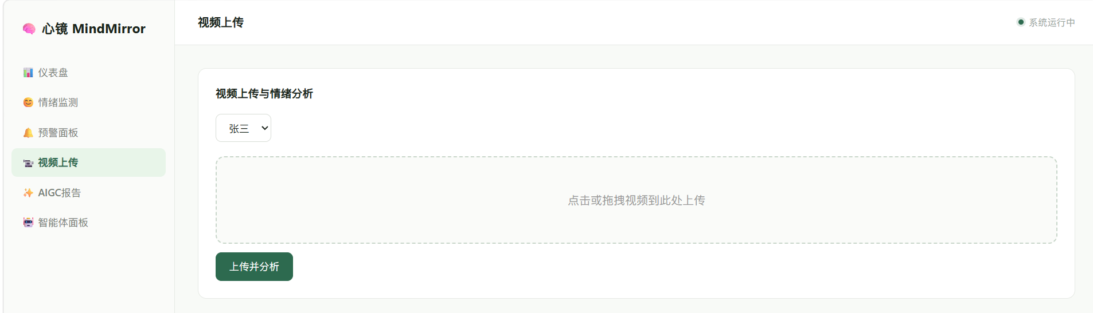
视频上传界面
一键式视频上传与情绪分析入口，支持拖拽上传与指定学生绑定，可人工上传或者Agent自动上传
支持多学生身份切换，适配班级批量分析场景
拖拽式上传设计，降低非技术用户的使用门槛
上传即分析，无需复杂配置，满足校园轻量化部署需求

Slide 12
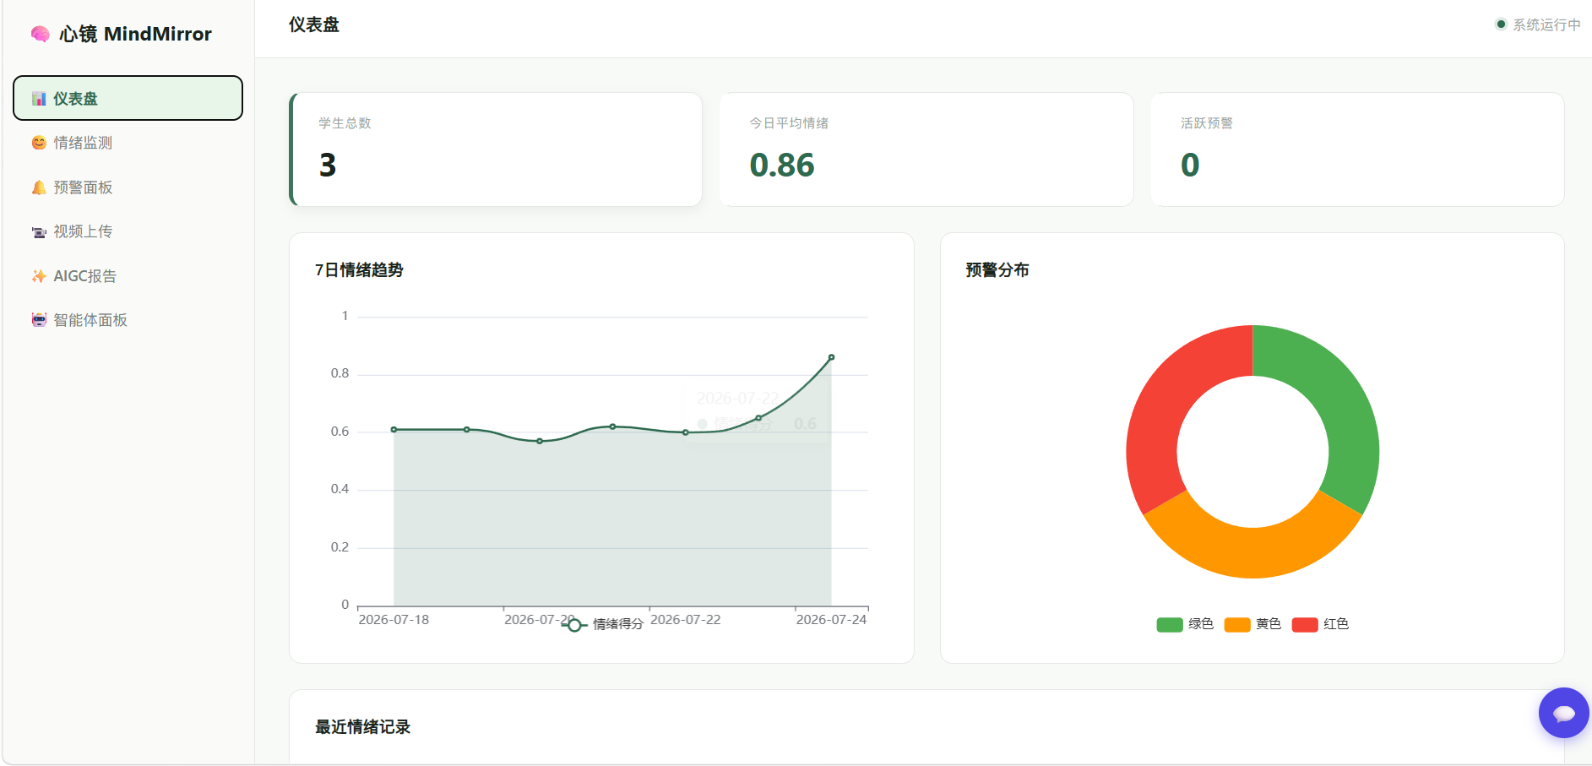
仪表盘界面
多维度心理状态可视化看板，实时展示学生情绪趋势、预警分布与历史记录。
情绪趋势图直观呈现学生 7 日心理波动，快速识别高危信号
预警分布圆环图清晰划分不同风险等级，辅助分级干预决策
情绪记录表格可追溯历史数据，支持长期心理状态跟踪

Slide 13
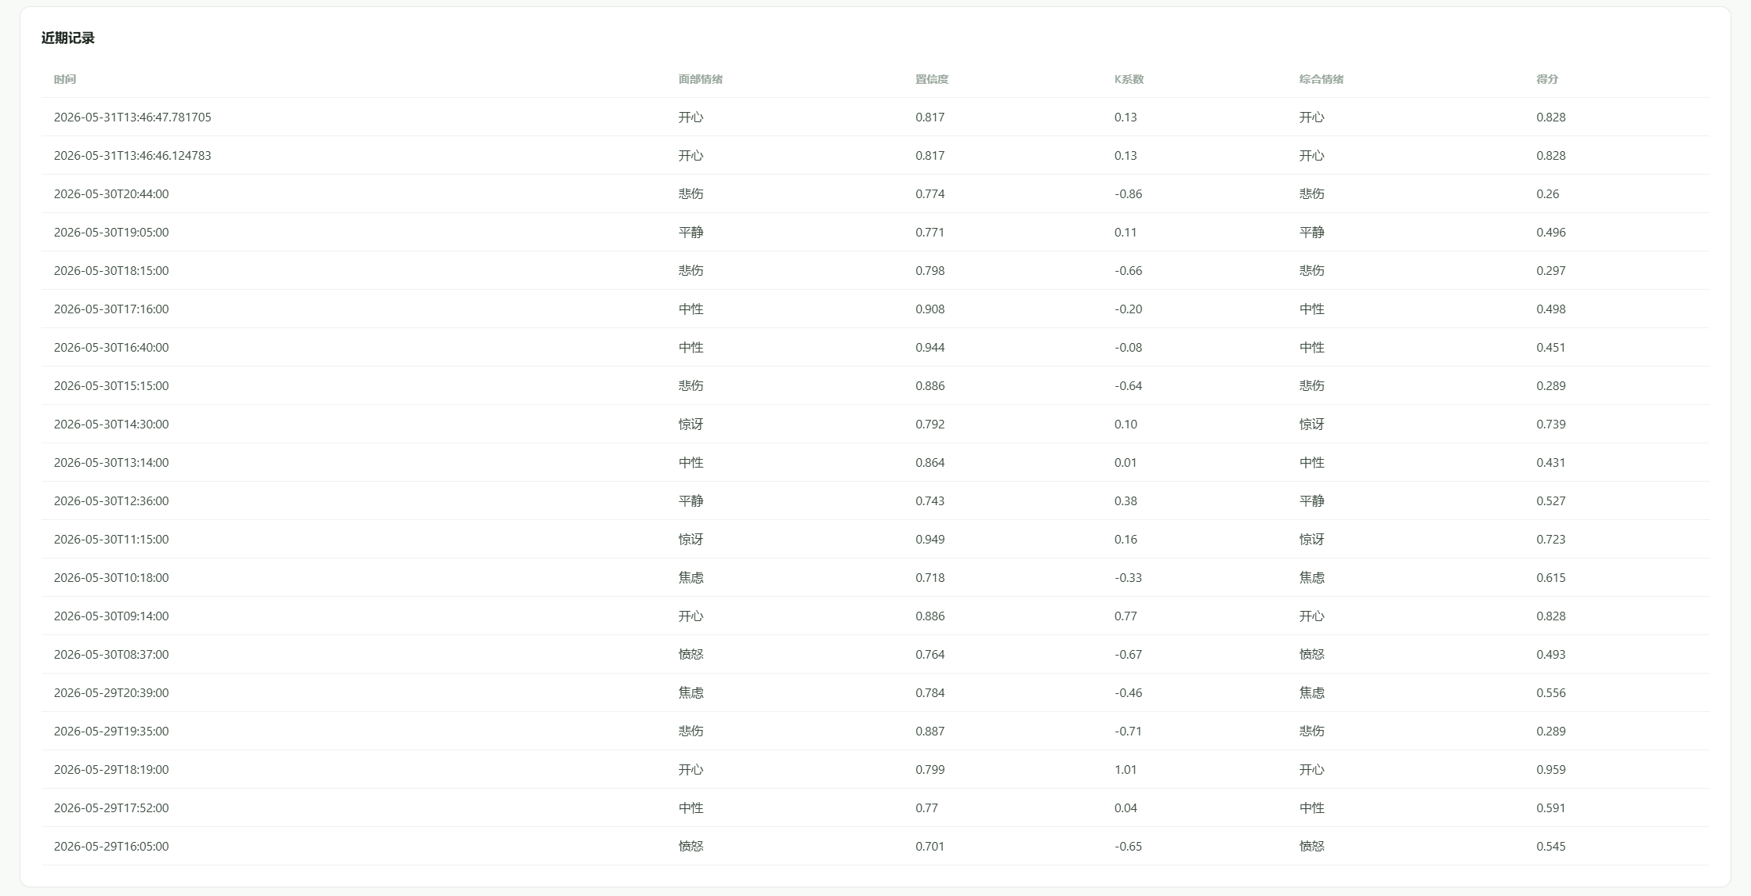
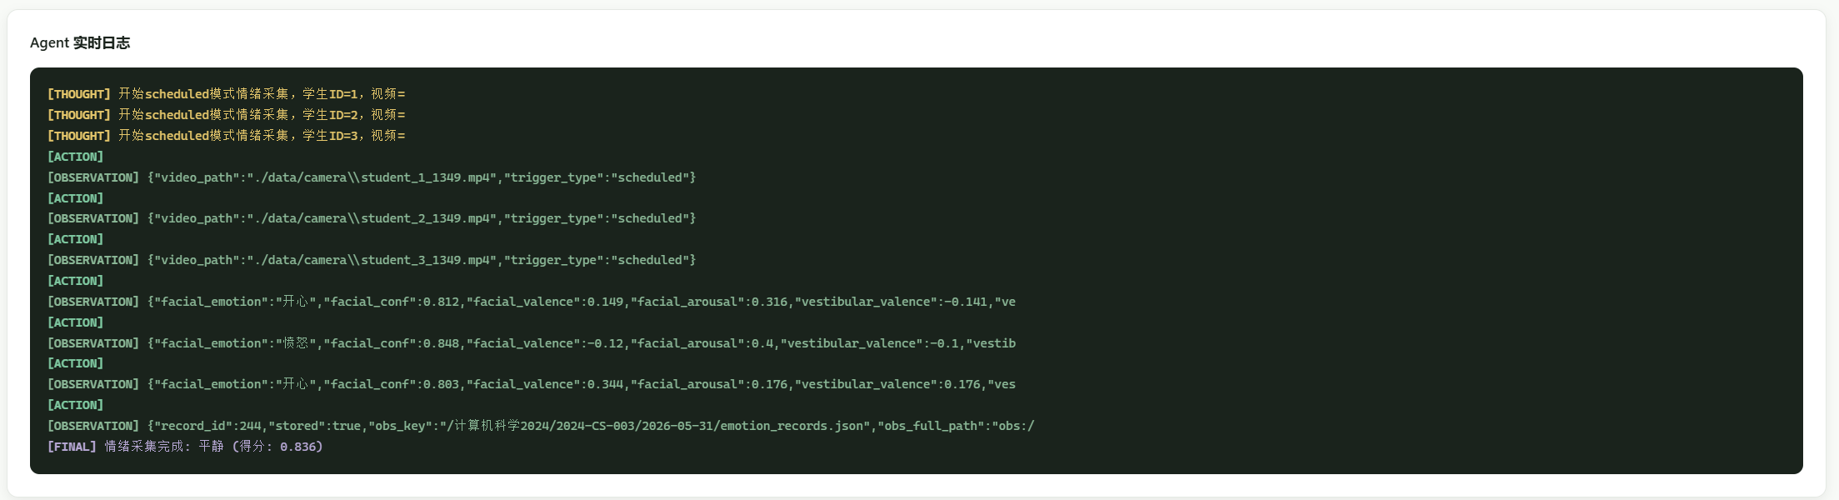
效果展示
心镜智能体实现了从 Agent 运行全流程到情绪数据全链路的透明化、可追溯闭环。

Slide 14
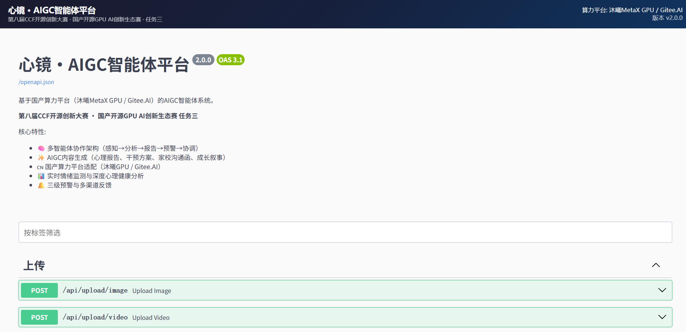
平台基础能力与媒体上传接口
项目基于沐曦 MetaX 国产 GPU 算力底座打造，聚焦青少年心理健康智能监测场景，通过图片、视频上传接口采集课堂视觉数据，为后端人脸情绪识别、心理状态感知提供原始输入。

Slide 15
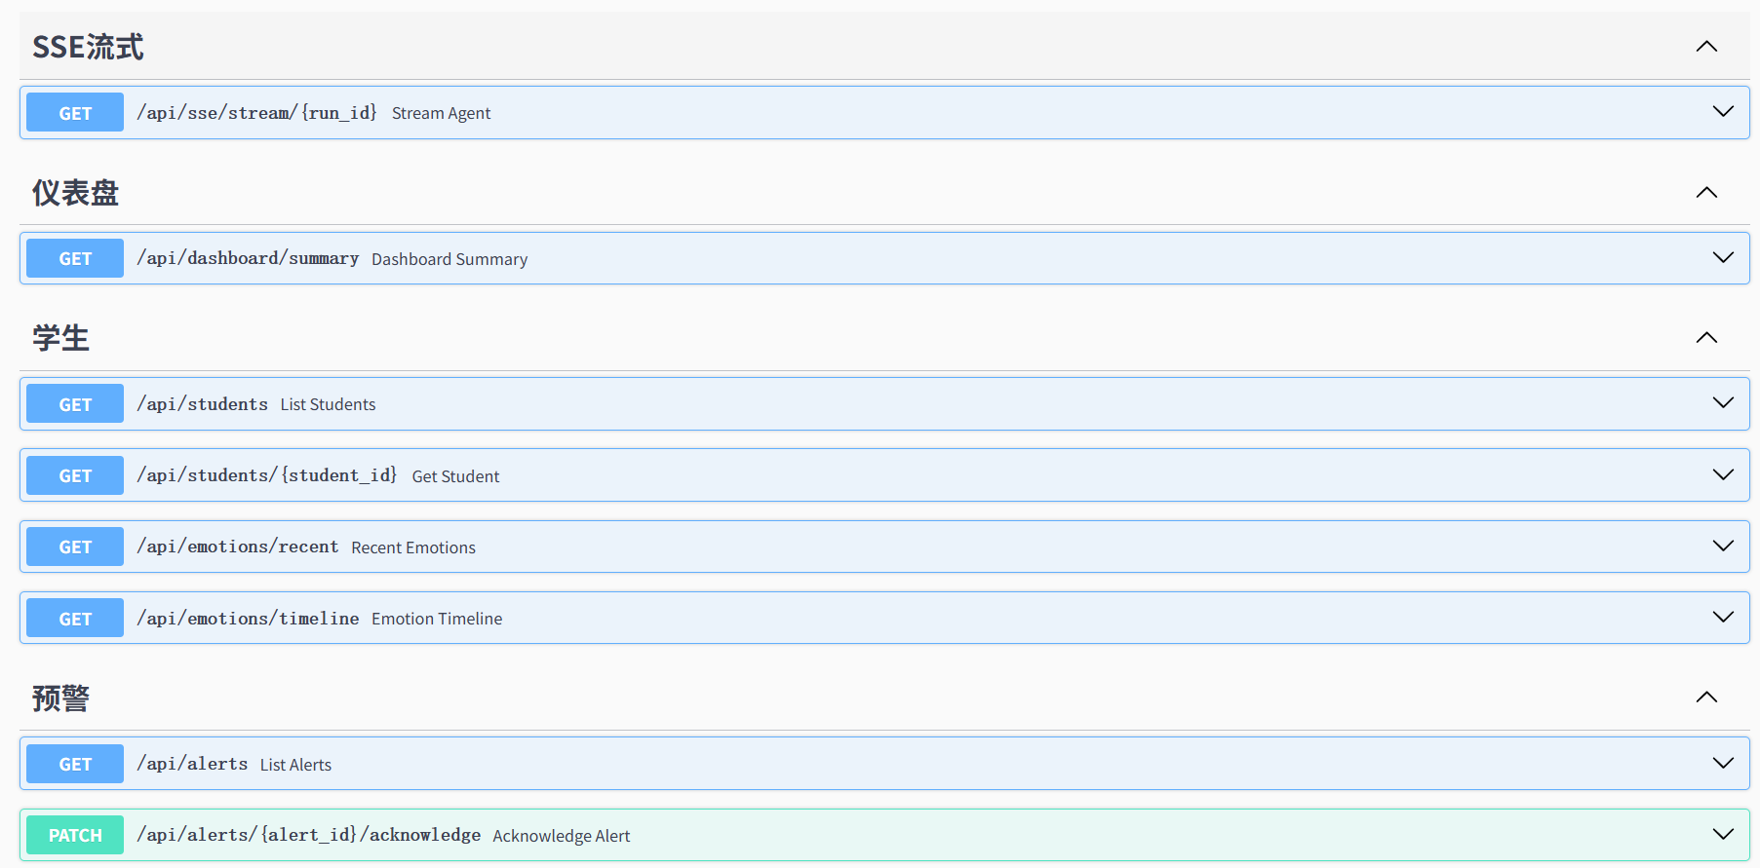
数据查询、流式推送与风险预警接口
涵盖系统数据查询、SSE 流式输出、学生档案管理、情绪时序数据调取及风险预警处置全套接口，依靠 SSE 长连接实现 AI 内容实时流式返回，依托仪表盘聚合全校心理统计数据，完成学生情绪追踪、异常预警下发与告警处置闭环，支撑管理端可视化监管。

Slide 16
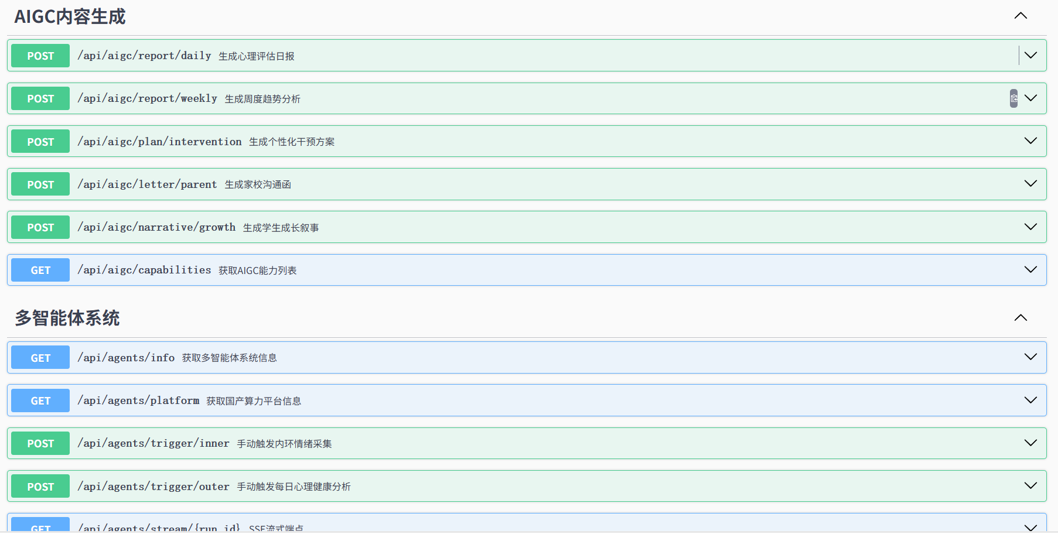
AIGC 内容生成与多智能体调度核心接口
平台核心业务接口，一方面通过 AIGC 接口自动生成心理评估报告、干预方案、家校沟通函等专业文书，另一方面依托多智能体调度接口手动触发情绪采集与心理分析任务，同时可查询智能体运行状态与国产算力平台适配信息，完整驱动感知 - 分析 - 生成全业务链路。

Slide 17





运行效果：性能与可靠性双验证
01 核心性能指标
02 可靠性与安全保障
<1.5秒 · 高频无感监测
内环单次采集处理耗时极低，实现毫秒级响应，完美匹配课堂高频次、无感知的实时监测需求，数据延迟几乎不可察觉。
56项 · 单元测试全量通过
覆盖算法引擎、数据传输、异常处理等核心模块，通过56项严苛单元测试与压力测试，系统稳定性与功能完整性全方位达标。
92%+ · 双模态情绪识别
融合面部微表情与生理特征算法，有效抵抗刻意伪装与复杂光照干扰，识别精度较单模态方案显著提升，结果真实可靠。
本地化 · 断网隐私双重保障
支持断网状态下的本地降级运行，所有敏感生物特征均在终端侧加密存储与处理，人脸原始图像绝不回传云端，杜绝隐私泄露风险。
全并发 · 班级级同步分析
支持单教室45人及以上规模的全量学生数据同步采集与并行分析，无需分批轮询，完整还原课堂全员的实时专注状态。
智能兜底 · 业务持续可用
当大模型服务异常时，系统自动无感切换至轻量模板分析模式，核心的课堂监测与风险预警功能持续运行，业务不中断。

Slide 18
项目创新价值
01 技术创新
02 模式创新
03 开源价值
首创微表情与前庭振动双模态融合方案，精准突破情绪伪装识别技术瓶颈；创新双环驱动多智能体架构，平衡实时响应与深度分析需求；实现全链路国产化适配，确保算力供给与模型算法的自主可控。
构建“无感采集-智能分析-分级预警-协同干预-反馈进化”的全链路闭环体系，实现从被动响应到主动预防的升级；引入人机协同机制，将教师的实际反馈反哺模型迭代，让系统具备持续进化能力，越用越精准。
采用Apache 2.0商业友好开源协议，配套完整的技术文档与测试验证体系，大幅降低二次开发与部署门槛；采用高内聚低耦合的模块化设计，感知引擎、AIGC分析模块可独立复用，快速赋能心理筛查、情绪疏导等多元场景。

Slide 19



落地进展与应用场景
01 当前阶段成果
02 核心应用场景
全栈开发与验证闭环
完成核心架构搭建与全功能开发，通过全量测试验证，系统稳定性与功能完整性达标，具备部署条件。
智慧教室监测
分级预警协同
覆盖全校学生，实现日常化、无感化的心理状态动态采集与持续追踪，不留监测盲区。
建立多层级预警机制，联动家校与心理教师，缩短干预响应时间，提升危机处置效率。
心理特征数据映射构建
完成前庭振动特征与12项核心心理参数的精准映射，建立标准化的基础训练数据集，夯实算法模型底座。
教师智能助手
科研数据基座
真实场景试点筹备启动
完成中小学场景对接，推进真实课堂环境的试点部署，为规模化应用积累实地经验。
自动生成学生心理评估报告与干预方案，减轻人工统计与分析负担，释放专业服务精力。
提供脱敏后的时序心理数据，为心理学、教育学及脑科学的学术研究与成果转化提供支撑。

Slide 20
团队协作：全栈互补，场景深耕
王建豪｜ 项目负责人
统筹整体架构设计与开源社区运营，把控项目全周期规划与资源协调，确保研发方向与落地目标一致。
吴锴嘉｜ 算法负责人
主导多模态数据融合与智能体核心算法研发，攻克教育场景下的个性化推荐与认知决策模型技术难题。
何柏翰｜ 工程负责人
负责前后端系统开发、微服务架构搭建与自动化部署，保障平台的高可用性、可扩展性与工程化落地。
学术领航：高校专家指导
由刘寿强副教授指导，为项目提供深厚的学术理论支持与教育场景专业洞察。
协同增效：技术与场景共振
团队覆盖算法、工程、数据、产品全栈能力，实现技术研发与教育场景的深度耦合，打造产学研用一体化的创新闭环与持续迭代能力。

Slide 21
未来规划
01 技术迭代
02 试点落地
03 生态建设
2026.06 - 2026.08
2026.09 - 2026.12
2027年起
优化双模态融合模型，攻克边缘端轻量化部署难题，大幅提升智能体的响应速度与工具调用能力，夯实底层技术基座。
在1-2所中小学完成真实场景部署，采集全流程运行数据，基于师生反馈快速迭代产品功能，确保服务贴合校园实际需求。
完善开源社区文档与适配方案，吸引开发者共建共享，构建开放、可持续的校园心理健康开源生态，推动行业标准化发展。
规划愿景：以技术创新为引擎，以真实场景为检验，最终形成开放共赢的产业生态，让智能化的心理健康服务惠及更多青少年。

Slide 22
多谢指导
项目开源地址：https://www.gitlink.org.cn/w55224545/Xinjing-AIGC-Agent-Platform

